Slide 1
2. Tunteiden tutkiminen
(s. 18-25)

Slide 2
Tunteiden operationalisointi
operationalisointi: ilmiön tutkittavaan muotoon saattamista
tunteiden operationalisointiin liittyviä haasteita:
          - Miten määritellä tunteet tarkasti ja yksiselitteisesti?
            - Miten arvioida niiden voimakkuutta täsmällisesti?
tutkimusmenetelmien avulla pyritään tutkittavan ilmiön tarkkaan ja järjestelmälliseen kuvaamiseen
huomioidaan tieteellisen tiedon tuntomerkit: 1) koeteltavuus, 2) objektiivisuus, 3) toistettavuus, 4) yleistettävyys, 5) julkisuus, 6) itseään korjaavuus

Slide 3
Tutkimusmenetelmät
kokeellinen tutkimus: pyrkii selvittämään muuttujien välisiä riippuvuussuhteita eli syy-seuraussuhteita
ei-kokeellinen tutkimus: pyrkii kuvailemaan tutkimuskohdetta tarkasti ja seikkaperäisesti / tekemään yleistyksiä
- esim. korrelaatiotutkimus, tapaustutkimus, kuvaileva tutkimus
tiedonkeruumenetelmät: keinoja, joiden avulla hankitaan tutkimuksen aineisto eli tutkittavaa ilmiötä koskeva tieto

Slide 4
Tiedonkeruumenetelmät
fysiologiset tiedonkeruumenetelmät: tunteisiin liittyvien kehollisten reaktioiden mittaaminen
aivotutkimusmenetelmät: tutkittavien aivotoiminnan mittaaminen
- rakenteelliset ja toiminnalliset aivotutkimusmenetelmät
itsearviointi: omien mielensisäisten kokemusten tarkkailu ja kuvaaminen
      - esim. kyselylomakkeet ja haastattelut
havainnointi (observointi): järjestelmällinen tutkimuskohteen tarkkailu, jonka avulla voidaan tutkia tunteita ulkoisen käyttäytymisen perusteella

Slide 5
Varhaiset tunneteoriat ja nykytutkimus
tunneteoriat: tunteiden syntymekanismeja tarkastelevia malleja
varhaisia tunneteorioita:
  James-Langen tunneteoria: painottaa tunteiden fysiologista tasoa eli elimistön reaktiot synnyttävät tunteita
  Schachterin ja Singerin tunneteoria: painottaa tunteiden kognitiivista tasoa eli tulkinnan roolia tunteiden muodostumisessa
nykytutkimuksen mukaan nopeaan ja automaattiseen tunnereaktioon liittyviä hermoston toiminnan muutoksia tapahtuu ennen tietoista arviointia (James-Lange)
tunnekokemuksesta ei toisaalta voida puhua ilman kognitiivista toimintaa, jonka myötä syntyy tietoinen kokemus (Schachter ja Singer)

Slide 6
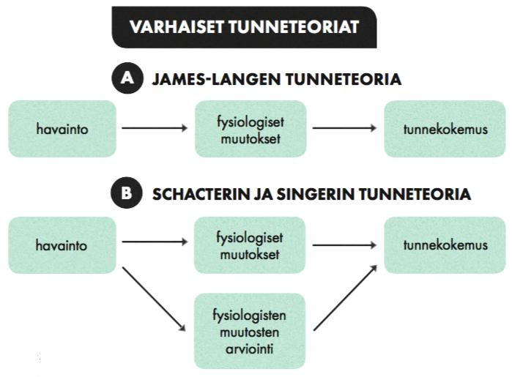

Slide 7
Laadi tunteiden tutkimisesta käsitekartta
(oppikirjan luku 2)
Tunteiden tutkiminen
tutkimusmenetelmiä
tiedonkeruumenetelmiä
tunneteoriat
operationalisointi

